Slide 1
Муниципальное бюджетное образовательное учреждение “Центр образования г. Певек”
Проектная работа по теме
«Применение алгебры в криптографии: шифрование и дешифровка сообщений»
Выполнил: Иванов Александр,
ученик 11Б класса
Руководитель: НА. Смольянинова,
учитель математики
г. Певек 2023 г

Slide 2
Применение алгебры в криптографии: шифрование и дешифровка сообщений
2
Цель: показать прикладное значение алгебры в криптографии.
Задачи:
Рассмотреть принципы шифрования и дешифровки; Проанализировать использование алгебры в шифровании и дешифровке сообщений.

Slide 3
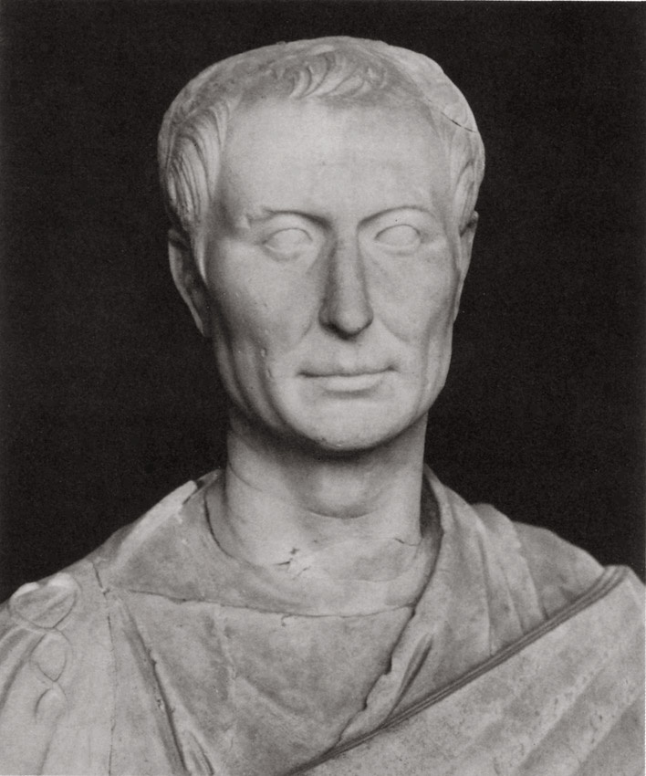
3
ШИФР ЦЕЗАРЯ
Шифр Цезаря – пример довольно примитивного и очень известного способа шифрования информации.
Давайте рассмотрим принцип его работы на примере слова “ПРИВЕТ“:
Сначала необходимо придумать секретный ключ, который будут знать только отправитель и получатель. Например: “2“.
Теперь мы изменим каждую букву слова на букву стоящую в алфавите на две позиции впереди:
“П“ – “С“
“Р“ – “Т“
“И“ – “Л“
“В“ – “Д“
“Е“ – “Ж“
“Т“ – “Ф“
Зашифрованное сообщение будет выглядеть так: “СТЛДЖФ“
Для расшифровки сообщения нужно сделать все наоборот.
Гай Юлий Цезарь
100 г. до н. э. – 44 г. до н. э.

Slide 4
4
ШИФР ВИЖЕНЕРА
Шаг 1: Подготовка сообщения и ключа
“Привет мир!” “ПРИВЕТМИР”.
Ключевое слово - “КРИПТО” “КРИПТОКРИ”.
Шаг 2: Шифрование
“П” соответствует “Ъ”
“Р” соответствует “Б”
“И” соответствует “С”
“В” соответствует “Т”
“Е” соответствует “Ш”
“Т” соответствует “Б”
“М” соответствует “Ч”
“И” соответствует “Щ”
“Р” соответствует “Щ”
“Привет мир!” “ЪБСТШБЧШЩ”

Slide 5
5
МОДУЛЯРНАЯ АРИФМЕТИКА
Операции:
- Операция сложения:
(a+b) mod m
- Операция умножения:
(a*b) mod m
- Вычет по модулю:
a mod m
Свойства модулярной арифметики:
ассоциативность
коммутативность
дистрибутивность
”a mod m” в результате даёт остаток от деления числа ”a” на число ”m”

Slide 6
6
ПРИМЕРЫ АЛГОРИТМОВ ШИФРОВАНИЯ
Симметричные:
AES (Advanced Encryption Standard)
DES (Data Encryption Standard)
Протокол Диффи-Хеллмана
Асимметричные:
RSA (Rivest, Shamir, Adleman)
ЭЦП (Электронная Цифровая Подпись)
Эль-Гамаль

Slide 7
7
ПРИМЕР СОЗДАНИЯ КРИПТОГРАФИЧЕСКОГО КЛЮЧА
Алгоритм RSA
Выбираем два простых числа g = 3 и k = 7;
Вычисляем модуль, который является произведением g и k: n = g*k = 3*7 = 21;
Вычисляем функцию Эйлера: f = (g-1)*(k-1) = 2×6 = 12;
Выбираем число e (открытая экспонента) по критериям:
Простое;
Меньше f (возможные варианты 3, 5, 7, 11);
Взаимно простое с f (остаются варианты 5, 7, 11). Выбираем e = 5.
5. Пара чисел {e, n} - это открытый ключ.
Для закрытого ключа вычисляем число d, обратное e по модулю f :
(d*e) mod f = 1; (17*5) mod 12 = 1
6. Пара {d, n} - это закрытый ключ.

Slide 8
8
ПРИМЕР ШИФРОВАНИЯ СООБЩЕНИЯ С ПОМОЩЬЮ RSA
ПРИВЕТ
{5, 21} – открытый ключ
{17, 21} – закрытый ключ
Алиса:
Открытый ключ {5, 21};
Каждая буква - порядковый номер в алфавите;
Операции:
«П» = 17
17⁵ mod 21 = 5
шифротекст: 050919120620
Боб:
Получает сообщение;
Операции:
разбивает его по два символа
возводит каждое число в степень d: 5¹⁷ mod 21 = 17
получает код: 171810030620
порядковый номер – буква
сообщение: ПРИВЕТ

Slide 9
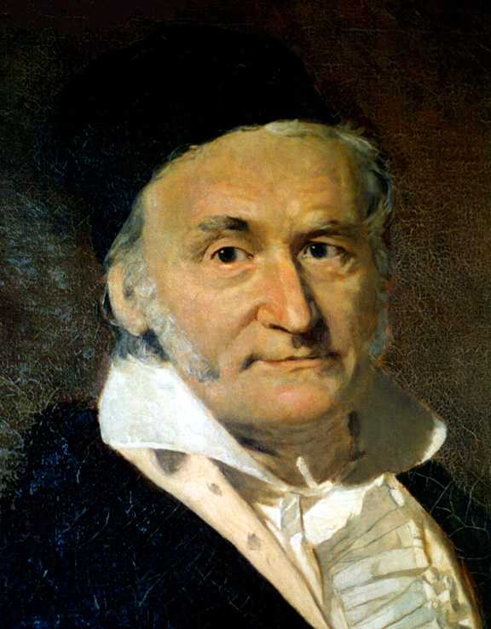
9
«Математика –
царица всех наук…»
Иоганн Карл Фридрих Гаусс 1901 г. – 1984 г.

